Slide 1
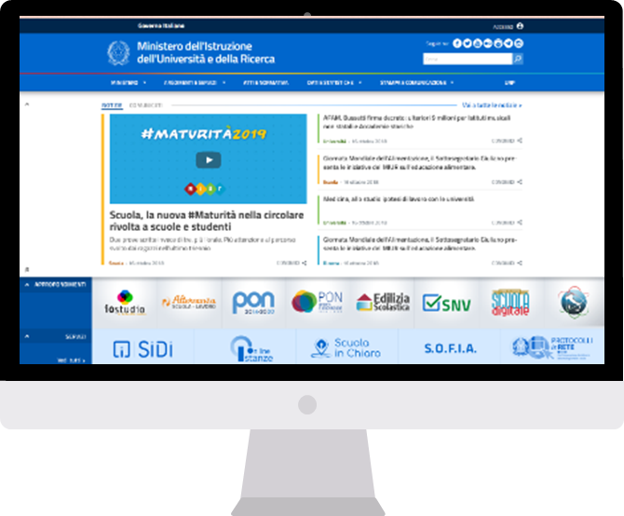
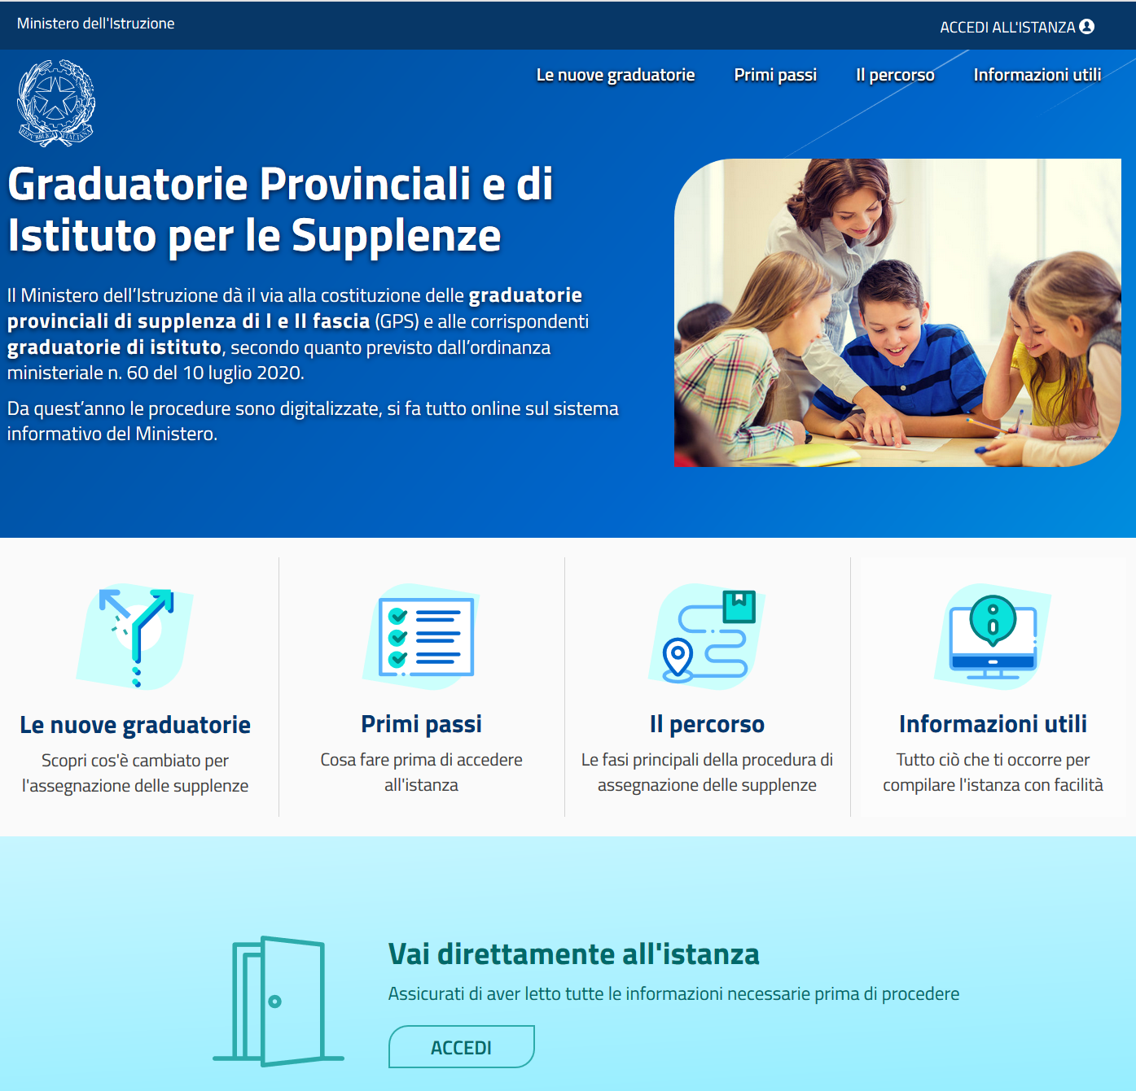
Dichiarazione conseguimento abilitazione e/o specializzazione per priorità in 2^ fascia GPS

Slide 2
INDICE
ACCESSO E SELEZIONE ISTANZA………………………………………………....................................3
GRADUATORIE DI II FASCIA E TITOLI DI ACCESSO...............................................................9
DICHIARAZIONI RELATIVE ALL’ABILITAZIONE/SPECIALIZZAZIONE CONSEGUITA .........13
DICHIARAZIONI RELATIVE AL CONSEGUIMENTO DEL TITOLO MONTESSORI, PIZZIGONI O AGAZZI.................................................................................................................................20
INOLTRO E ANNULLO DELLA DOMANDA............................................................................26

Slide 3
ACCESSO E SELEZIONE ISTANZA Dichiarazione conseguimento abilitazione e/o specializzazione per priorità in 2^ fascia GPS

Slide 4
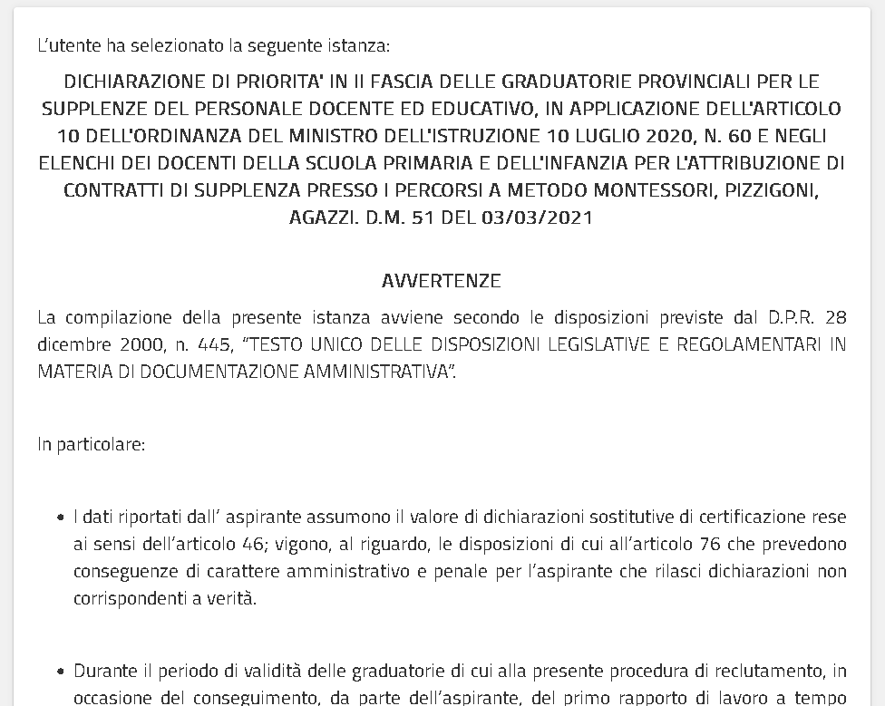
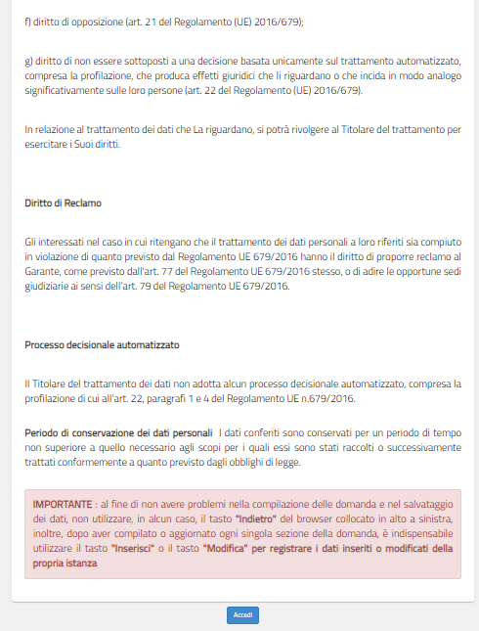
PAGINA INIZIALE ISTANZA DICHIARAZIONE PRIORITA’
IN II FASCIA GPS
Dopo aver letto le informazioni relative all’istanza, cliccare su «Accedi» per iniziare la compilazione della domanda

Slide 5
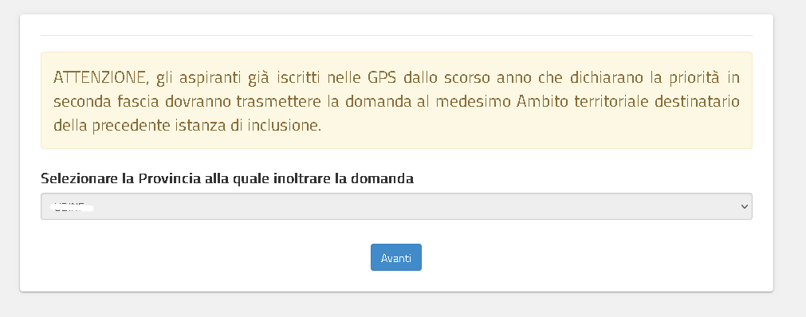
CONFERMA DELLA PROVINCIA
NOTA BENE: Nel caso in cui l’aspirante risulta già inserito nelle GPS, l’istanza deve essere indirizzata al medesimo ATP destinatario dell'istanza di inclusione presentata in precedenza.
Se l’aspirante non risulti inserito in alcuna GPS non è possibile procedere con l’inserimento della domanda.
Premere su «Avanti» per procedere con la compilazione

Slide 6
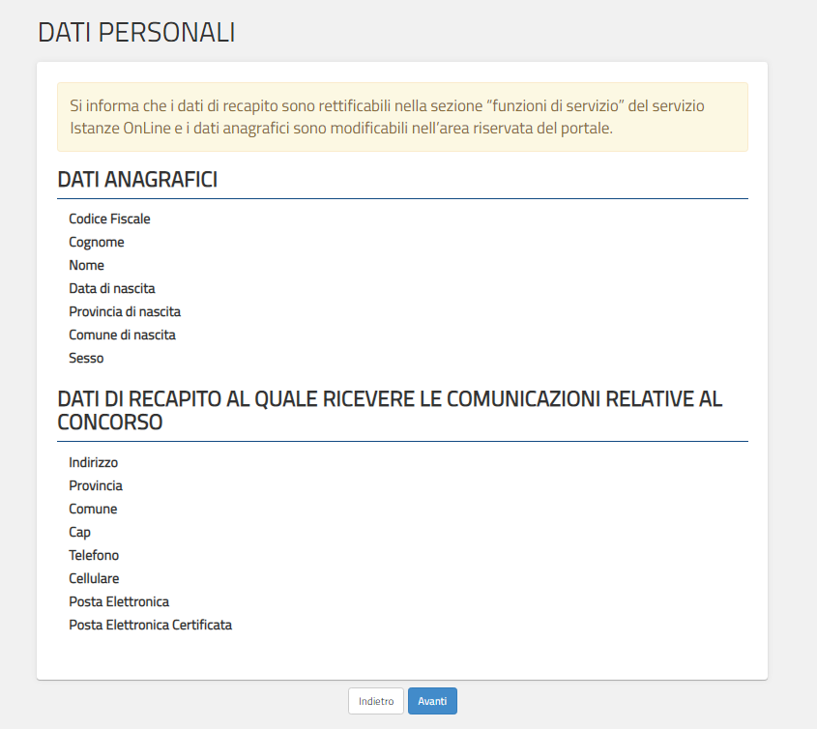
CONFERMA DATI PERSONALI
In questa sezione, è possibile visualizzare i dati anagrafici e di recapito precompilati.
NOTA BENE: per modificare i dati anagrafici occorre accedere all’Area Riservata e seguire le indicazioni presenti nella sezione «Dati personali»
I dati di recapito devono essere verificati, ed eventualmente modificati, sul portale delle Istanze on line prima di procedere alla compilazione dell’istanza, in quanto l’istanza li propone non modificabili. In particolare ci si deve accertare di aver inserito almeno un recapito telefonico in quanto obbligatorio ai fini della presente procedura. Per eventuali modifiche l’interessato deve accedere alle Funzioni di servizio, funzione Variazione dati di recapito.
Cliccare su «Avanti» per compilare la successiva sezione

Slide 7
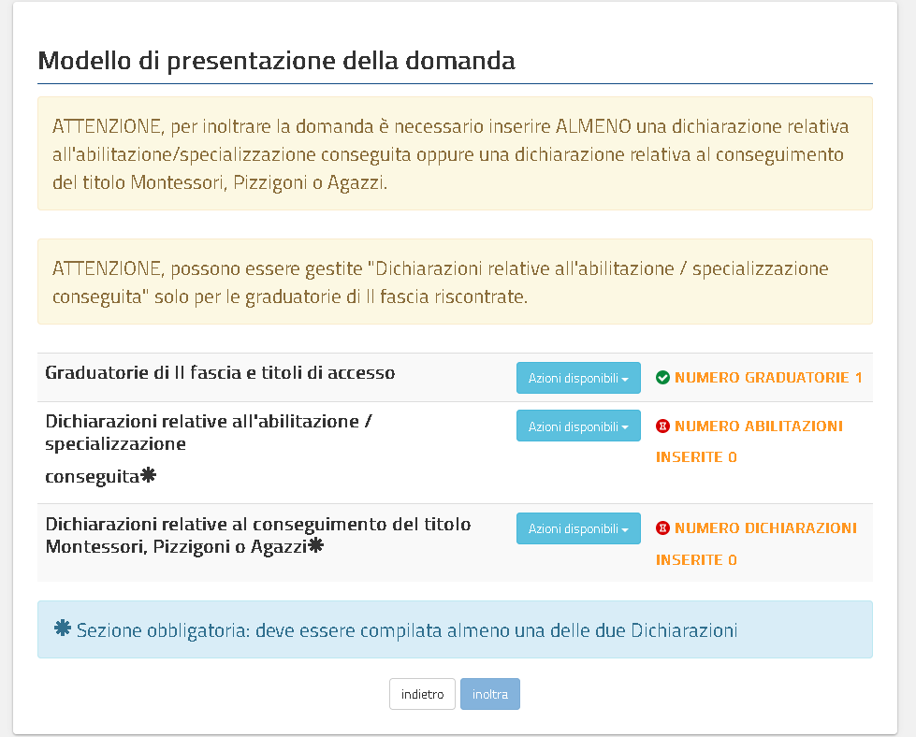
PAGINA MODELLO PRESENTAZIONE DELLE DOMANDA
Nella Pagina Iniziale del Modello di Presentazione della domanda, è possibile visualizzare il riepilogo delle sezioni da compilare per l’inoltro della domanda.
Le sezioni caratterizzate con un asterisco (*) devono essere obbligatoriamente compilate ai fini dell’inoltro.
Il tasto dell’Inoltro rimane inattivo se non viene riscontrata almeno una dichiarazione inserita

Slide 8
PAGINA MODELLO PRESENTAZIONE DELLE DOMANDA
Nella sezione ‘Graduatorie di II fascia e titoli di accesso’ vengono riportate le graduatorie di II fascia valide riscontrate sulla domanda GPS dell’utente.
Viene riportato anche il numero delle graduatorie individuate
Accedendo alla sezione ‘Dichiarazioni relative all’abilitazione/specializzazione conseguita’ è possibile inserire la dichiarazione relativa all’abilitazione della graduatoria di interesse.
E’ possibile procedere con tale dichiarazione solo se vengono riscontrate graduatorie valide di II fascia
Accedendo alla sezione ‘Dichiarazioni relative al conseguimento del titolo Montessori, Pizzigoni o Agazzi’ è possibile inserire la dichiarazione relativa all’abilitazione del metodo differenziato.
E’ possibile procedere con tale dichiarazione se vengono inserite Dichiarazioni di abilitazione per graduatorie di TAB2 o TAB10.
E’ inoltre possibile procedere con tale dichiarazione se vengono rinscontrate graduatorie di TAB1 o TAB9 nella domanda GPS.

Slide 9
GRADUATORIE DI II FASCIA E TITOLI DI ACCESSO

Slide 10
GRADUATORIE DI II FASCIA E TITOLI DI ACCESSO
Per accedere alla sezione, cliccare su «Azioni disponibili» in corrispondenza della voce «Graduatorie di II fascia e titoli di accesso» e successivamente su «Accedi».
Verrà visualizzata la schermata relativa alle Graduatorie di II fascia riscontrate

Slide 11
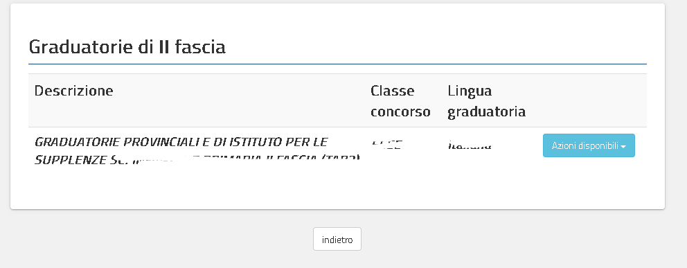
GRADUATORIE DI II FASCIA E TITOLI DI ACCESSO
Viene prospettato l’elenco di tutte le graduatorie di II fascia riscontrate
Per ogni graduatoria proposta è possibile visualizzare i relativi dati di dettaglio precedentemente inseriti, cliccare su «Azioni disponibili» in corrispondenza della graduatoria di interesse e successivamente su «Visualizza».

Slide 12
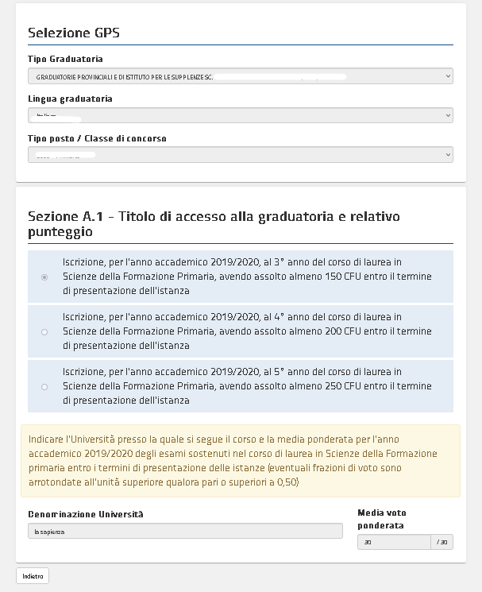
GRADUATORIE DI II FASCIA E TITOLI DI ACCESSO
Vengono prospettati i dati di dettaglio della graduatoria selezionata.
I dati sono di sola visualizzazione
Cliccare su ‘indietro’ per uscire dalla pagina

Slide 13
DICHIARAZIONI RELATIVE ALL’ABILITAZIONE/SPECIALIZZAZIONE CONSEGUITA

Slide 14
DICHIARAZIONI RELATIVE ALL’ABILITAZIONE/SPECIALIZZAZIONE
CONSEGUITA
Nella sezione ‘Dichiarazioni relative all’abilitazione/specializzazione conseguita’ è possibile inserire la dichiarazione relativa all’abilitazione della graduatoria di interesse, tra quelle di II fascia, riscontrate nella domanda
Per accedere alla sezione, cliccare su «Azioni disponibili» in corrispondenza della voce «Dichiarazioni relative all’abilitazione/specializzazione conseguita» e successivamente su «Accedi».
Verrà visualizzata la schermata per inserire i dati del conseguimento

Slide 15
DICHIARAZIONI RELATIVE ALL’ABILITAZIONE/SPECIALIZZAZIONE
CONSEGUITA
Per inserire i dati, cliccare su ‘Aggiungi dichiarazione’
Per uscire dalla pagina, cliccare su «indietro»

Slide 16
DICHIARAZIONI RELATIVE ALL’ABILITAZIONE/SPECIALIZZAZIONE
CONSEGUITA
1
Per visualizzare l’elenco delle tipologie di graduatorie disponibili, cliccare sulla voce «Tipo Graduatoria». Le tipologie di graduatoria proposte fanno riferimento a quanto presente nella sezione Graduatorie di II fascia e titoli di accesso
2
Dopo aver selezionato la tipologia di graduatoria, apparirà la selezione Tipo Posto / Classe di concorso. Per visualizzare l’elenco delle voci disponibili, cliccare su «Tipo Posto / Classe di concorso».
4
Una volta selezionato il Tipo Posto/ Classe di concorso, apparirà la sezione relativa ai Titoli di abilitazione congruenti con la graduatoria trattata
3
Selezionare il Tipo Posto / Classe di concorso di interesse tra quelli proposti (ad esempio Infanzia)

Slide 17
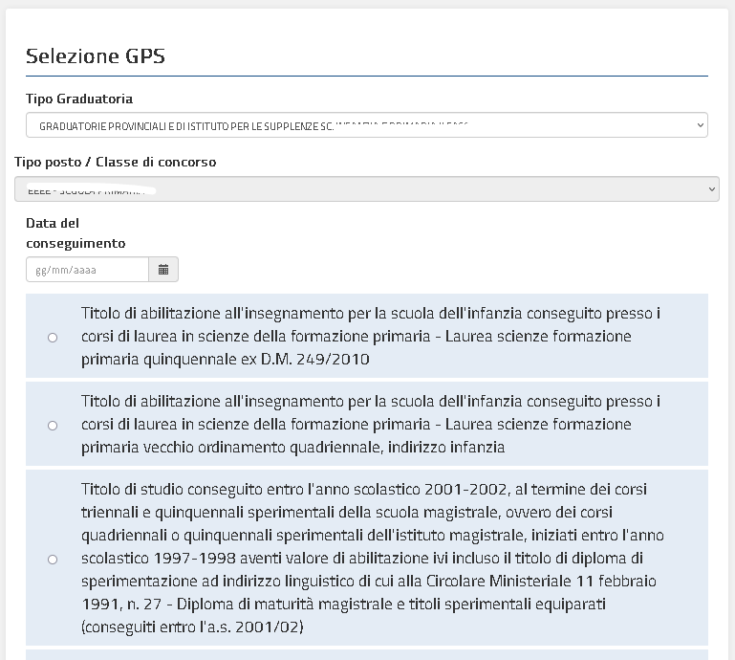
DICHIARAZIONI RELATIVE ALL’ABILITAZIONE/SPECIALIZZAZIONE
CONSEGUITA
Impostare obbligatoriamente la data del conseguimento.
La data non può essere successiva alla data di inserimento.
È necessario cliccare sulla spunta in corrispondenza del titolo conseguito che si sta dichiarando, tra tutti quelli proposti in relazione alla graduatoria selezionata
Una volta completato l’inserimento dei dati, cliccare su «inseriscii», in fondo alla pagina, per confermare
Per annullare l’operazione, cliccare su «indietro»

Slide 18
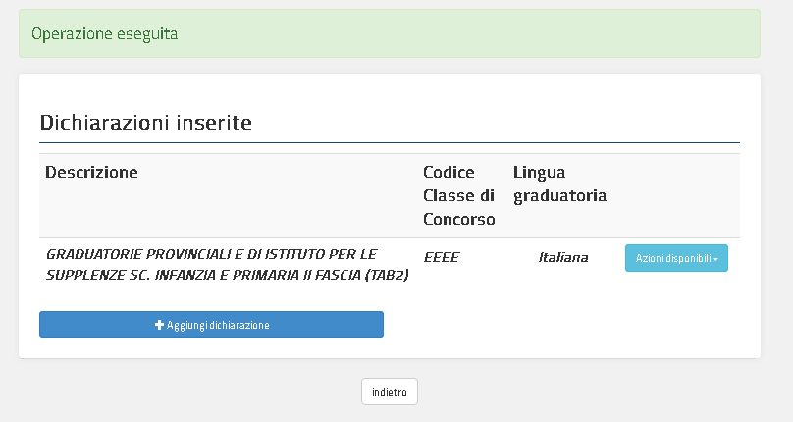
DICHIARAZIONI RELATIVE ALL’ABILITAZIONE/SPECIALIZZAZIONE
CONSEGUITA
Ad inserimento effettuato, il sistema fornisce un messaggio i ‘Operazione eseguita’ e riporta i riferimenti della graduatoria trattata
Completato l’inserimento dei dati, è possibile visualizzare, modificare o eliminare quanto precedentemente inserito.
Cliccare su «Azioni disponibili» il sistema prospetta la lista delle azioni disponibili
Per visualizzare i dati , cliccare su «Visualizza».
Per modificare i dati , cliccare su «Modifica».
Per eliminare i dati , cliccare su «Elimina».
Cliccare su ‘indietro’ per uscire dalla pagina

Slide 19
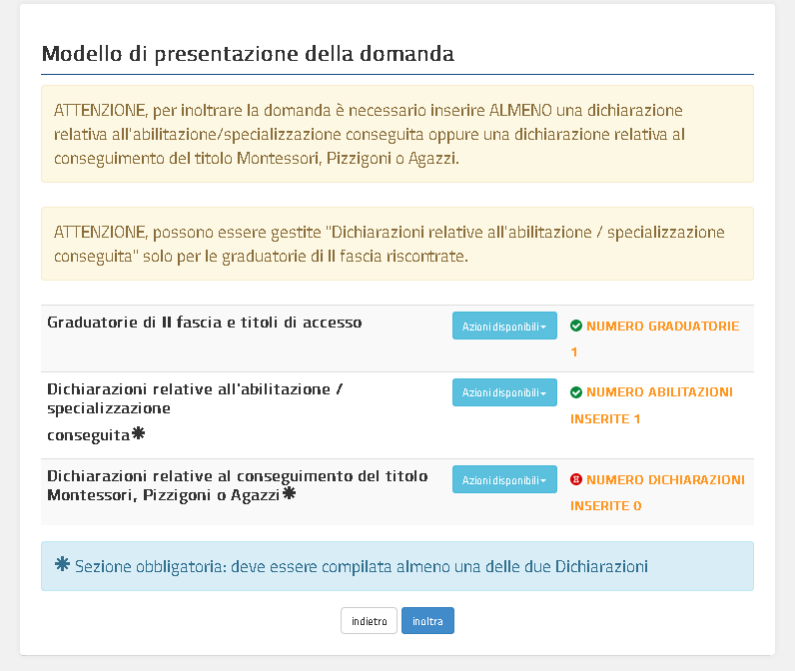
DICHIARAZIONI RELATIVE ALL’ABILITAZIONE/SPECIALIZZAZIONE
CONSEGUITA
La sezione «Dichiarazioni relative all’abilitazione/specializzazione conseguita» risulta compilata.
Viene riportato anche il numero delle dichiarazioni inserite.

Slide 20
DICHIARAZIONI RELATIVE AL CONSEGUIMENTO DEL TITOLO MONTESSORI, PIZZIGONI O AGAZZI

Slide 21
DICHIARAZIONI RELATIVE AL CONSEGUIMENTO DEL TITOLO
MONTESSORI, PIZZIGONI O AGAZZI
Nella sezione ‘Dichiarazioni relative al conseguimento del titolo Montessori, Pizzigoni o Agazzi’ è possibile inserire la dichiarazione relativa al conseguimento del titolo del metodo differenziato
Per accedere alla sezione, cliccare su «Azioni disponibili» in corrispondenza della voce «Dichiarazioni relative al conseguimento del titolo Montessori, Pizzigoni o Agazzi» e successivamente su «Accedi».
Verrà visualizzata la schermata per inserire i dati del conseguimento

Slide 22
DICHIARAZIONI RELATIVE AL CONSEGUIMENTO DEL TITOLO
MONTESSORI, PIZZIGONI O AGAZZI
Per inserire i dati, cliccare su ‘Aggiungi dichiarazione’
Per uscire dalla pagina, cliccare su «indietro»

Slide 23
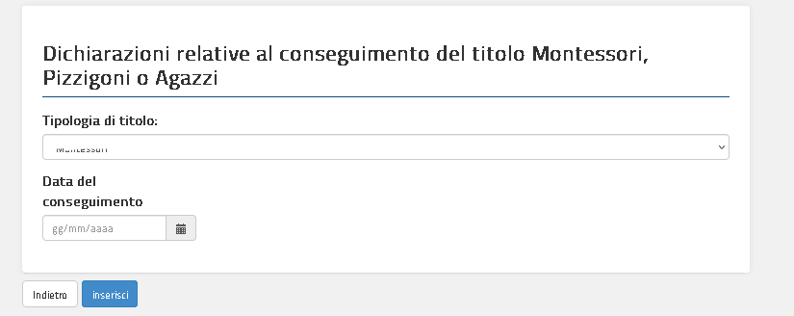
DICHIARAZIONI RELATIVE AL CONSEGUIMENTO DEL TITOLO
MONTESSORI, PIZZIGONI O AGAZZI
1
Per visualizzare l’elenco delle tipologie di titolo, cliccare sulla voce «Tipologia di titolo». Le tipologie sono: Montessori , Pizzigoni e Agazzi
2
Dopo aver selezionato la tipologia di titolo, impostare obbligatoriamente la data del conseguimento.
La data non può essere successiva alla data di inserimento.
Una volta completato l’inserimento dei dati, cliccare su «inseriscii»
Per annullare l’operazione, cliccare su «indietro»

Slide 24
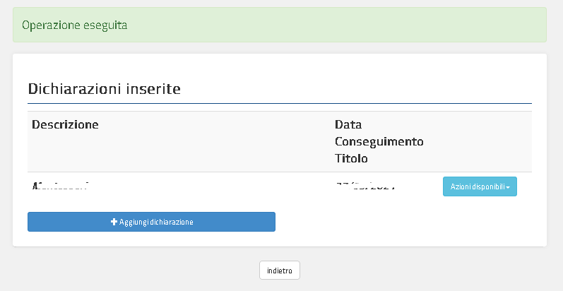
DICHIARAZIONI RELATIVE AL CONSEGUIMENTO DEL TITOLO
MONTESSORI, PIZZIGONI O AGAZZI
Ad inserimento effettuato, il sistema fornisce un messaggio i ‘Operazione eseguita’ e riporta i riferimenti del titolo dichiarato
Completato l’inserimento dei dati, è possibile visualizzare, modificare o eliminare quanto precedentemente inserito.
Cliccare su «Azioni disponibili», il sistema prospetta la lista delle azioni disponibili
Per visualizzare i dati , cliccare su «Visualizza».
Per modificare i dati , cliccare su «Modifica».
Per eliminare i dati , cliccare su «Elimina».
Cliccare su ‘indietro’ per uscire dalla pagina

Slide 25
DICHIARAZIONI RELATIVE AL CONSEGUIMENTO DEL TITOLO
MONTESSORI, PIZZIGONI O AGAZZI
La sezione «Dichiarazioni relative al conseguimento del titolo Montessori, Pizzigoni o Agazzi» risulta compilata.
Viene riportato anche il numero delle dichiarazioni inserite.

Slide 26
INOLTRO E ANNULLO DELLA DOMANDA

Slide 27
INOLTRO E ANNULLO DELLA DOMANDA
1
Dopo aver compilato le sezioni obbligatorie, quelle contrasegnate con * , risultera’ abilitato il pulsante « Inoltra» e l’aspirante potrà inoltrare la domanda.
Per procedere con l’inoltro della domanda è necessario inserire almeno una delle due tipologie di dichiarazione
2
Per inoltrare la domanda cliccare sul pulsante «Inoltra».

Slide 28
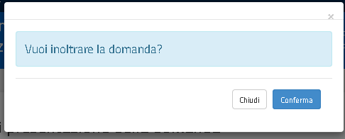
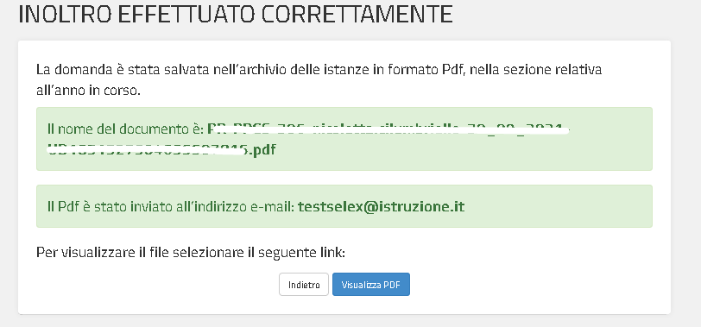
INOLTRO E ANNULLO DELLA DOMANDA
1
Cliccare su «Conferma».
Il sistema fornisce un messaggio di ‘inoltro effettuato correttamente’.
La domanda risulterà inviata correttamente e verrà prodotto il pdf.
Il documento pdf viene salvato anche nell’archivio documentale dell’utente.
Ciccare su ‘visualizza PDF’ per visualizzare il documento prodotto
2

Slide 29
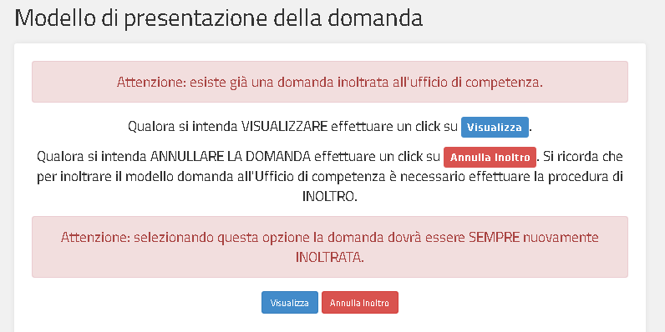
INOLTRO E ANNULLO DELLA DOMANDA
Per eventuali modifiche o aggiornamenti della domanda, l’aspirante dovrà annullare il precedente inoltro.

Slide 30
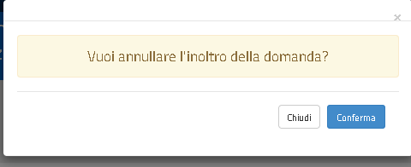
INOLTRO E ANNULLO DELLA DOMANDA
Cliccare su «Conferma».
1
2
La domanda risulterà annullata correttamente e e si potrà procedere con la modifica della domanda.

